Slide 1
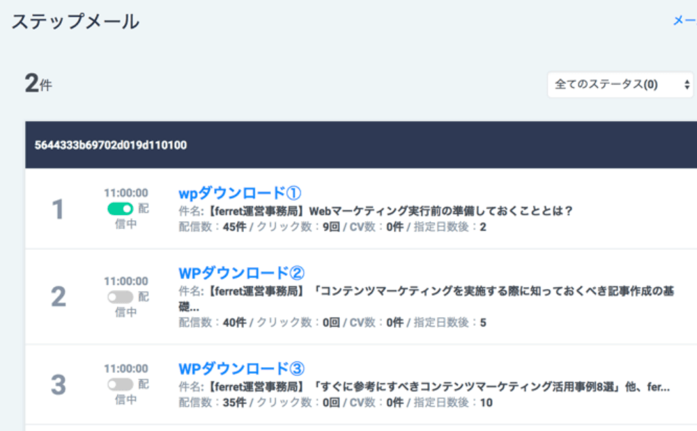
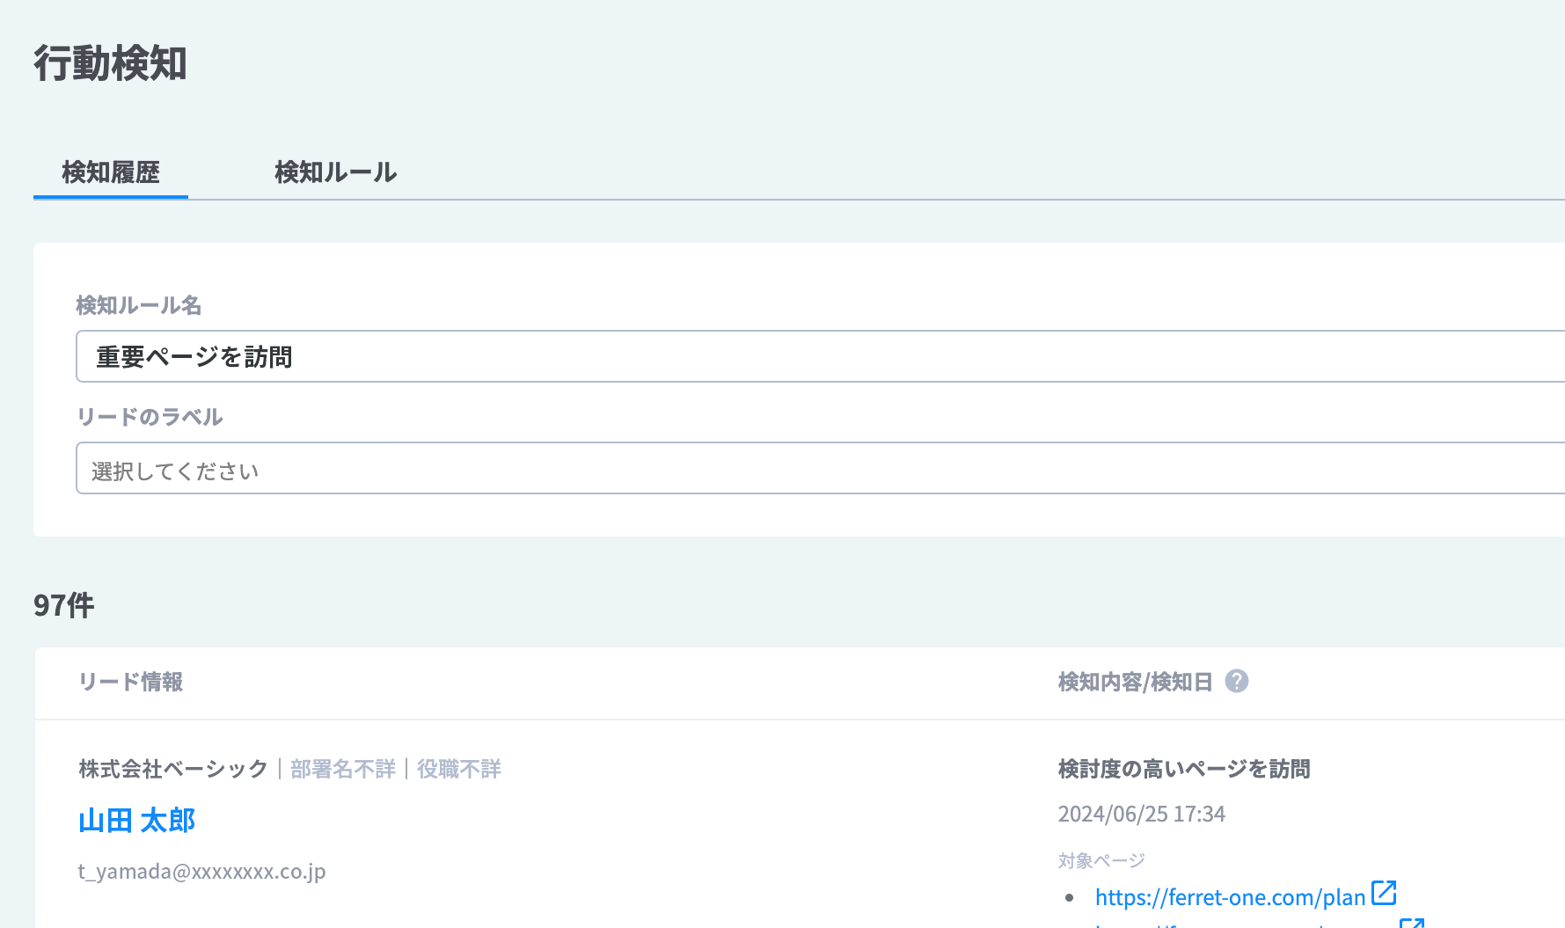
サービス紹介資料
初めてでも
使いこなせるMA

Slide 2
INDEX
ferret One for MAについて
機能一覧
サポート
プラン・料金

Slide 3
ferret One for MAについて

Slide 4
導入企業
BtoBマーケのプロから初めての企業様まで
1,300社を超える企業様にご導入頂いています
BtoBマーケティング運用のプロ （運用効率をあげたい / 専門人材を使いたくない）
初めての方々、外注に依頼していた （自分たちで運用したい / 外注に頼った体制から変えたい）

Slide 5
ferret One for MAとは
商談機会の最大化を目的とし「定期配信」を行い「ホットな状態を検知」します
CVした
見込み顧客情報
抽出
メール配信
開封
CV
クリック
送信
検討度が
上がる！
抽出
🔥
行動履歴
データ蓄積
データ蓄積
訪問
🔥
訪問履歴
BtoBサイト
🔥
HOTリードとして検知、タイミングを逃さずにアプローチできる
日々の行動履歴閲覧で、顧客解像度UP！企画の質があがります

Slide 6
ferret One for MAとは
ferret One for MAで実現できることとは？
商談機会を最大化すること

Slide 7
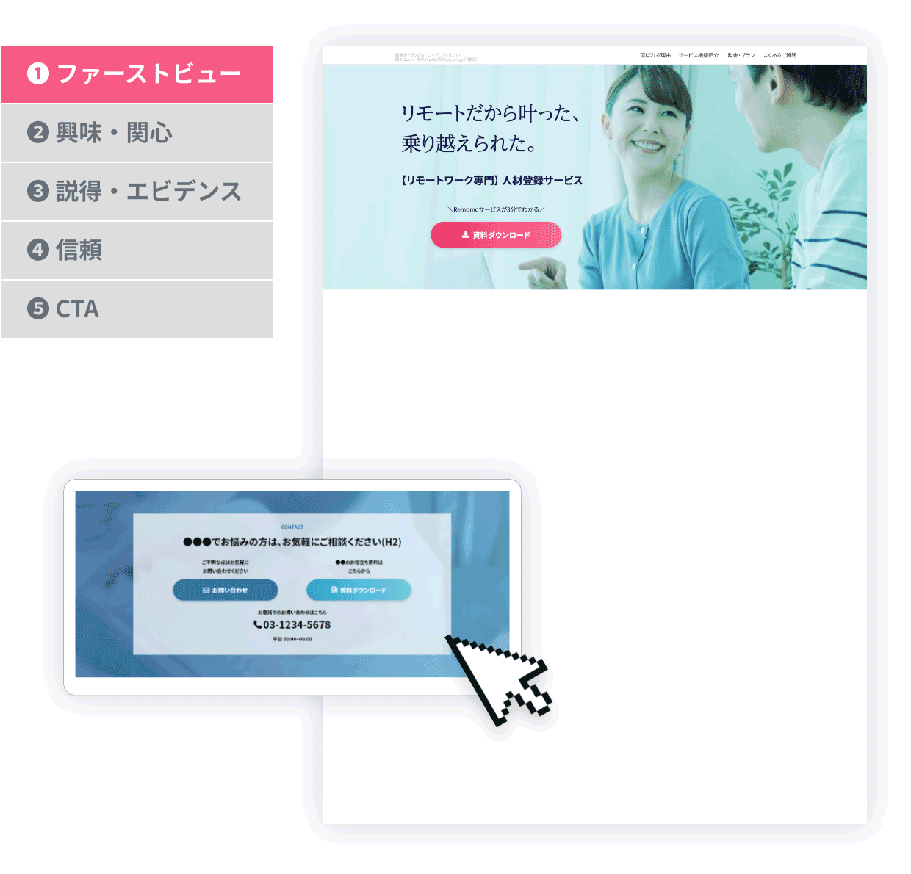
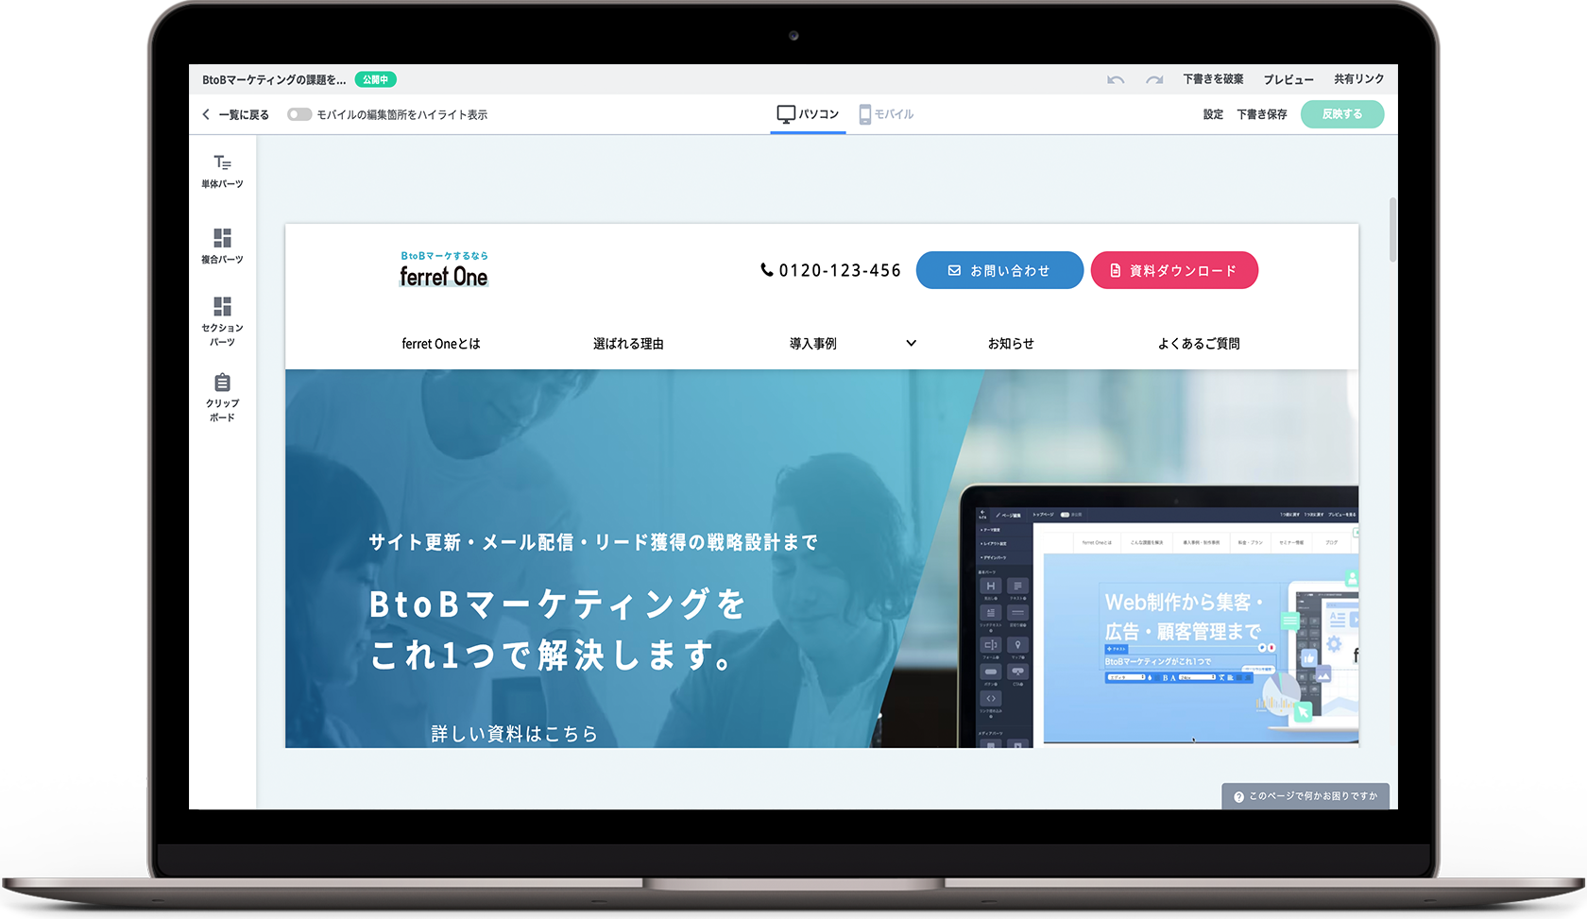
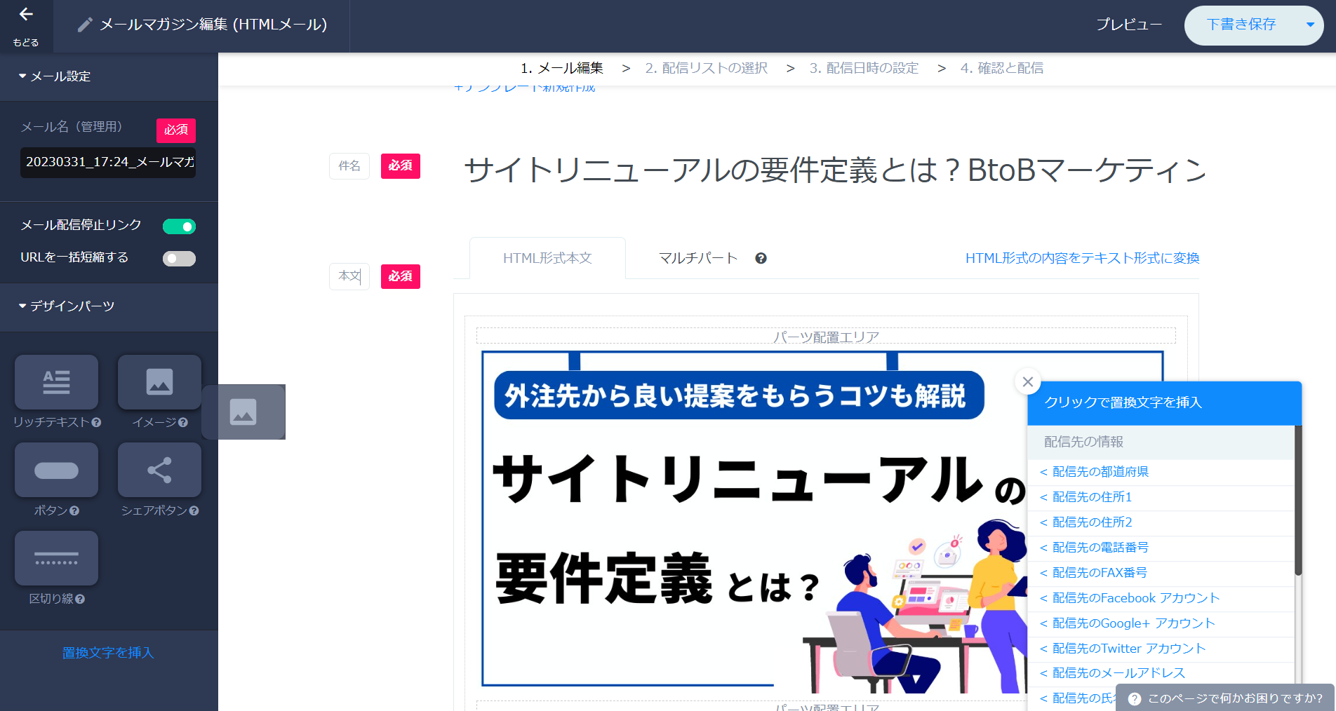
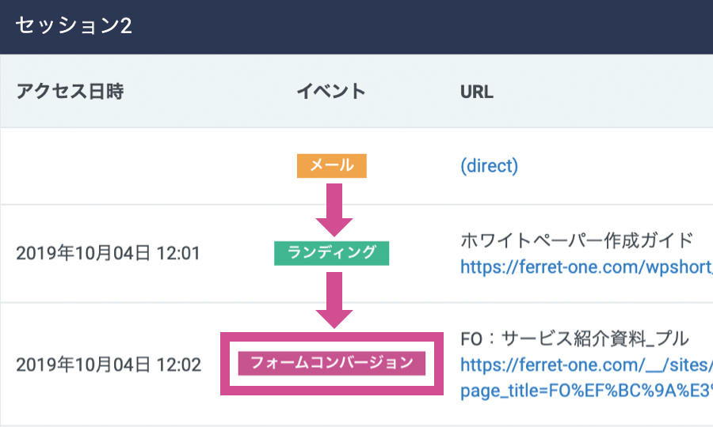
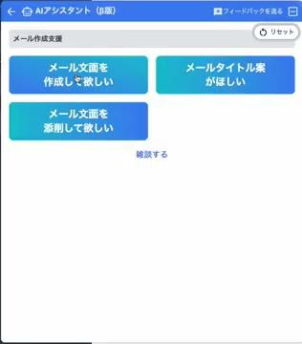
ferret One for MAで効率的に商談を最大化！
マーケティング業務を圧倒的に効率化し、成果をあげる環境をご用意
MA（マーケティングオートメーション）ツールでありがちなことが、設定やコンテンツ作成が難しすぎて逆に業務が増えるケース。 1,300社のご支援を通して培ったノウハウの提供を活用しながら、効率的に商談を最大化することができます。
効率的なコンテンツ・メルマガ作成
難しいシナリオ設計不要の行動検知
誰でもサクサク作れる！ 外注いらずのページ作成機能
メール文面を自動作成！ AIアシスタント&メール機能
顧客のニーズを見える化！ 行動履歴収集・閲覧機能
ボタン1つで検知開始！
行動検知機能
🔥

Slide 8
ferret One for MAが解決できる課題は？
ferret One for MAなら、忙しいあなたでも成果が出せる
月間PV数550万PV、200万人以上のマーケターが訪れる
国内最大級のマーケティングメディア運営会社が開発した、
パワポ感覚で使えるCMSツール+扱いやすいMA機能で、商談機会の最大化を実現
1
2
3
施策の準備時間を
圧倒的に短縮できる！
使い始めは簡単に！
使い手に左右されないMA
成果もしっかり出る！
ノウハウもしっかりある
CMS×MAを提供するferret Oneだからこそ！
コンテンツ作成からメール配信までの一連の
流れをたったの1時間で行えます。
施策の準備時間を圧倒的に削減できるので、
成功の鍵であるPDCAを数多く回せます。
MA（マーケティングオートメーション）は
高機能であればあるほど使いこなすことが難しく、属人化しやすい傾向にあります。
ferret Oneで使い始めはプリセットされたルールをONにするだけの簡単設定、慣れてきたら
カスタマイズ可能なツールを目指しています。
BtoBマーケティングのノウハウがあるferret Oneだからこそ、施策実行を手助けする環境だけではなくソリューションも数多くご用意。
マーケ施策の提案や実行するための
リソースの確保もお任せください。

Slide 9
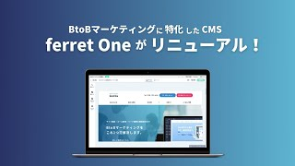
作る
広告のLP作成などで活用できるページ作成
学習コストと業務負荷が低い、見たまま編集のノーコードツール
ferret One は他CMSツールよりも、圧倒的な
使い心地の良さで選ばれています
まるでパワーポイントを触るかのような感覚で
ページを制作することができ、見出し、ボタン、
テキスト、画像等で簡単組み合わせ、背景画像や
背景色の設定、余白調整、カラム調整、フォーム作成も直感的操作にて行っていただけます
レスポンシブ対応をしているので制作したWebサイトが閲覧するデバイスに合わせて自動的に変換されます
また、スマホ表示のみの調整も可能です
‹#›
クリックすると動画を確認できます

Slide 10
送る
自社の強みを発信し、顧客を育成するメール施策
ページ内容から一瞬でメール文面AIが生成し、配信業務を効率化
ferret OneではAIが公開しているページのURLを与えるだけで内容を読み取りメール文面を作成することが可能です。
ブログの配信や導入事例の紹介、セミナーの案内やリマインドメールなど、BtoBマーケティングに必要なメールの種類が一通り揃っているので目的に合わせてメール文の作成が可能です。
できた文面を貼り付けて、配信予約や配信後のレポートも見ることができるので作成〜振り返りまでまるっとferret Oneで行えます。
‹#›
クリックすると動画を確認できます

Slide 11
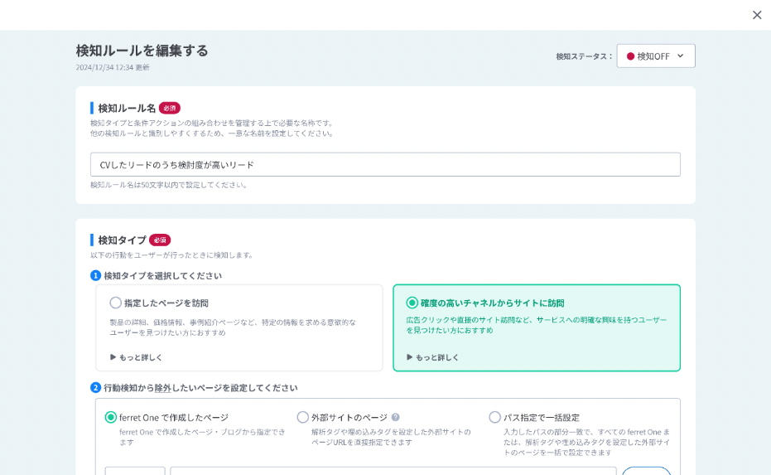
検知
する
自社の強みを発信し、顧客を育成するメール施策
1clickで検知開始！難しい設計不要でリードの優先順位がわかる
難しく使いこなせないスコアリング設計もおまかせ！
1,300社のご支援実績から、商談につながりやすい行動を特定しています。あらかじめ検知条件をセットしているため、検討度の高まった優先すべきリードの特定を1clickで始めることが可能です。
運用が始まり傾向がわかったあとは、チューニングをし、検知精度をあげることも簡単にできます。
リードに対して課題解決につながる情報や自社の強みを積極的に発信して行動履歴を蓄積し検知することで、効率的な商談機会創出をしていきましょう！
‹#›
クリックすると動画を確認できます

Slide 12
集客にも育成にも有効なセミナー施策（来年実装予定）
必要な情報をいれるだけ！わずか30分でセミナー準備が完了
ferret Oneでは、作業工程の多いセミナーの運営から振り返りまでの業務を圧倒的に効率化するツールを開発しています。
作りたいセミナーのカテゴリを選んで画像と文章を変更するだけであっという間にセミナーLPとフォームが出来上がります。
セミナーで必要なメールもセットで出来上がり、Zoomとも連携するので開催後の集計も簡単に。やることの多いセミナー運営の作業が圧倒的に短縮ができます！
‹#›
クリックすると動画を確認できます

Slide 13
機能一覧

Slide 14
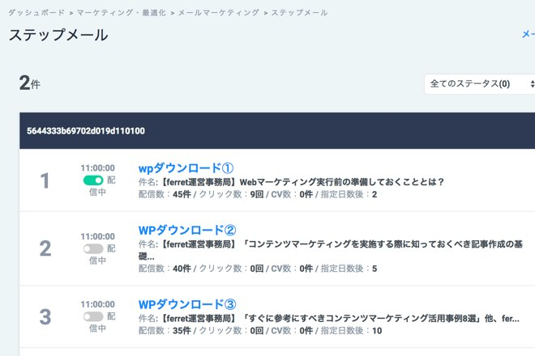
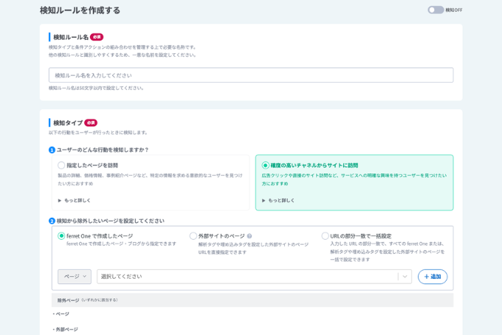
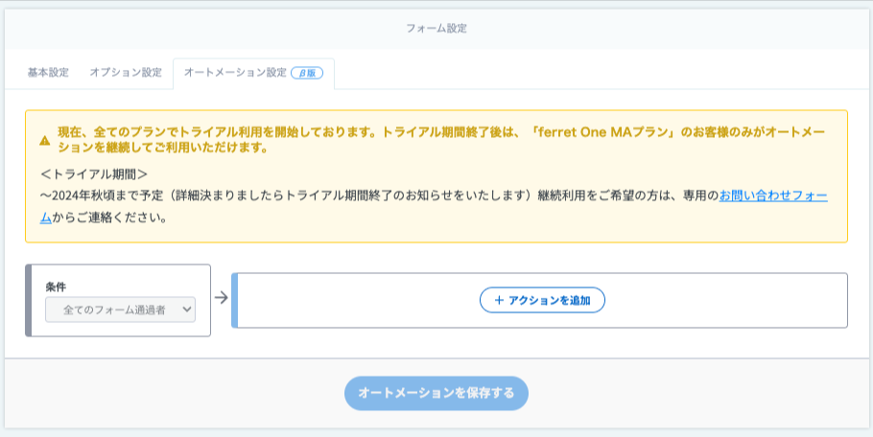
MA機能一覧
\ 来年実装予定 /
メール
行動検知
オートメーション
セミナー
サンクスメール
・ダウンロードのお礼
・サービスの紹介
直後
ステップメール
1日後
2日後
訴求を変えて、サービス紹介・セミナー案内など
AIが文章を作成？！
コピペだけでメール作成
特徴を伝えるだけで
URLを読み込ませるだけで簡単にメールを作成！
再訪問を逃さない！
顧客の行動を検知
行動履歴を取得することで再訪問した顧客がCVしなくても検知が可能に
煩わしい振り分け作業は
どんどん自動化
決まった条件で行う作業はどんどん自動化して効率的に！
工程の多いセミナー運営をたったの30分で
必要情報を入力すると
LP作成からメール一式
振り返りまで楽々簡単

Slide 15
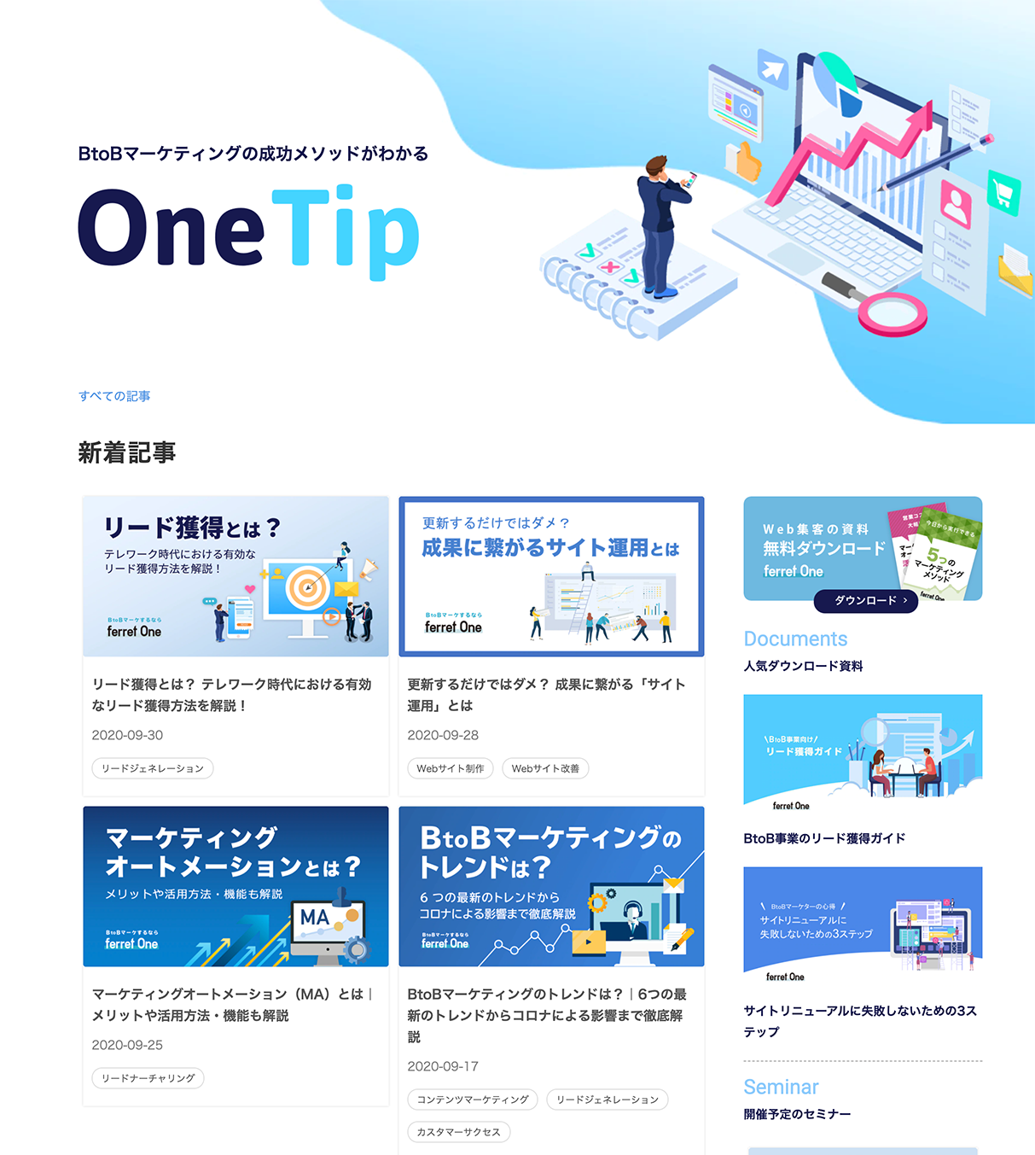
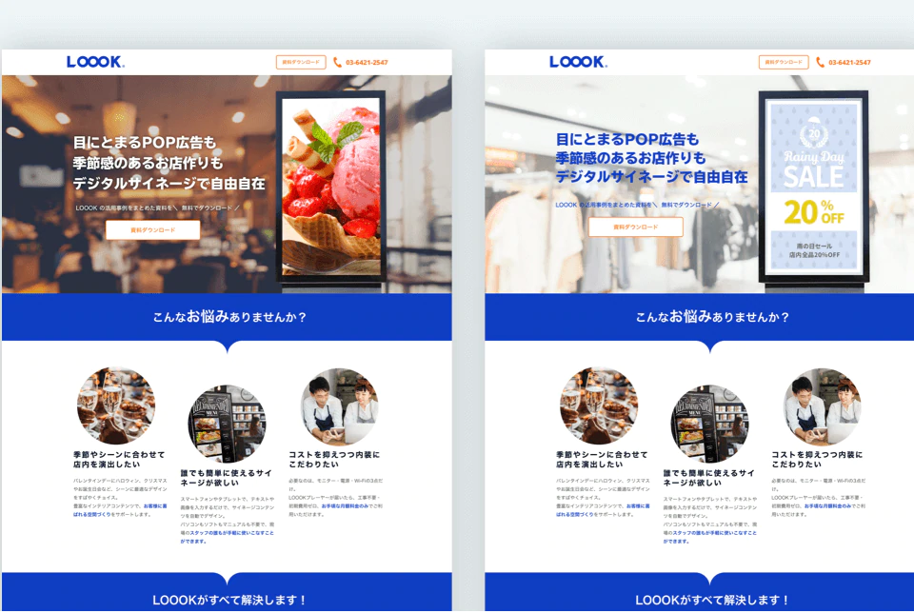
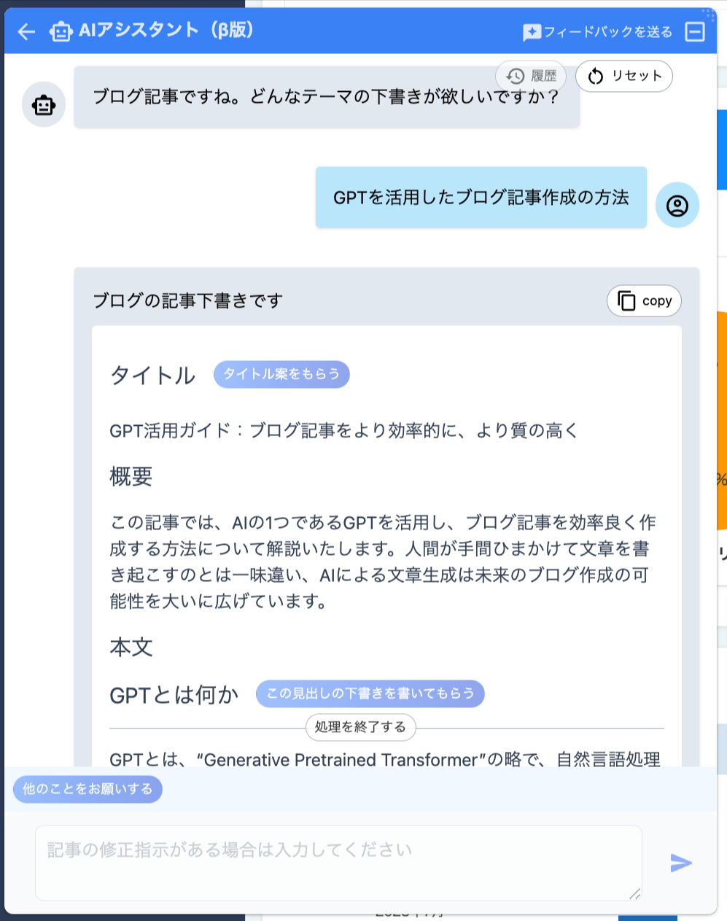
LP作成機能一覧
サイト制作
広告/LP
ブログ
フォーム / CTA設置
BtoBサイトに必要な
テンプレートが揃ってる
画像、テキストや
リンクを差し替えるだけでページが完成！
LPのアレンジ自由 広告の計測も可能！
パーツを組み合わせて 簡単にLP作成が可能！ 作ったLPの計測も楽々！
記事の作成工数を
90%削減！
SEOに欠かせない記事作成
AIを活用すると
1/10の工数で実現！
ページを簡単に作れて 資料をみた人も検知！
資料をアップロードする
だけでページを作成。
資料を閲覧した人を検知！

Slide 16
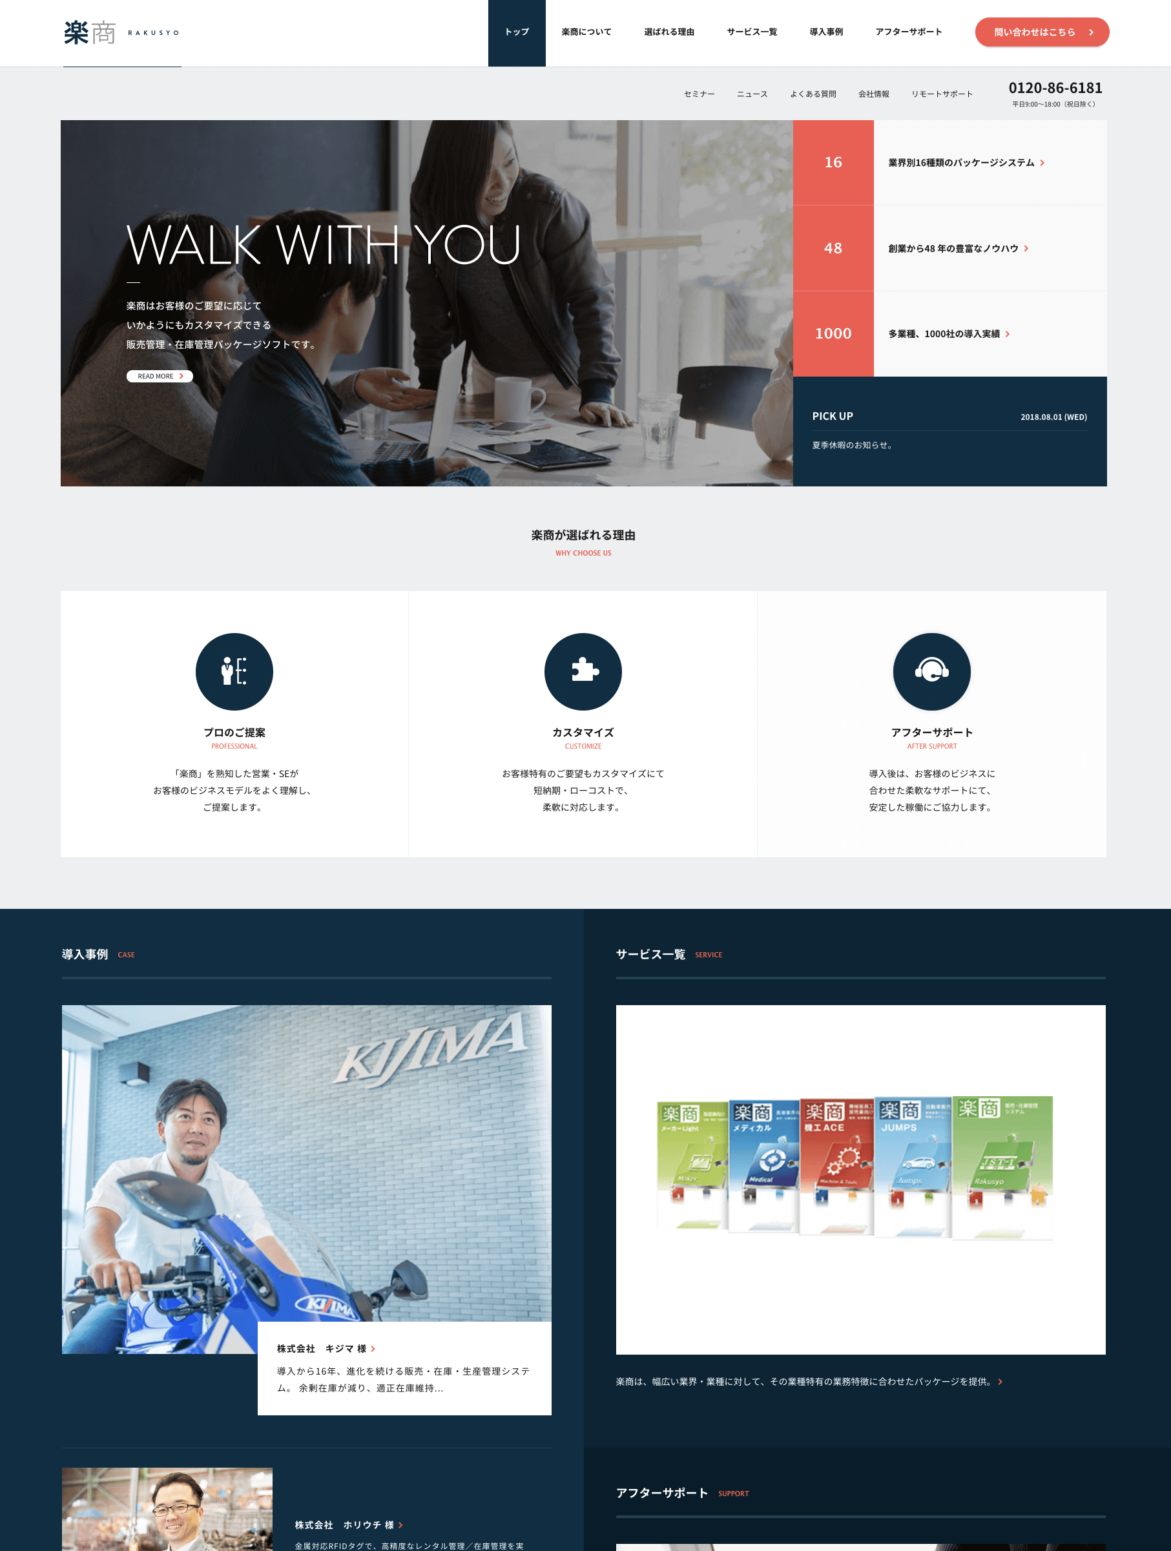
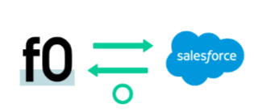
拡張機能一覧
カスタムCSS
外部サービス連携
Salesforce双方向連携
GA4やGTMとの連携
“やりたいデザイン”
を実現可能
CSS知識のある方は
カスタムCSS機能で
アレンジも可能
MAやCRMなどお使いの
ツールとの連携可能
API連携が可能なので
今お使いのツールと繋いで
リードの受け渡しが可能
Salesforceで管理している顧客データを同期
SFAで管理している
顧客データを使っての
セグメントが可能に
分析やツール利用を
可能にする
より詳細な分析や
GTMを利用して
他ツールとの連携が可能！
*CSSはサポート対象外となります。

Slide 17
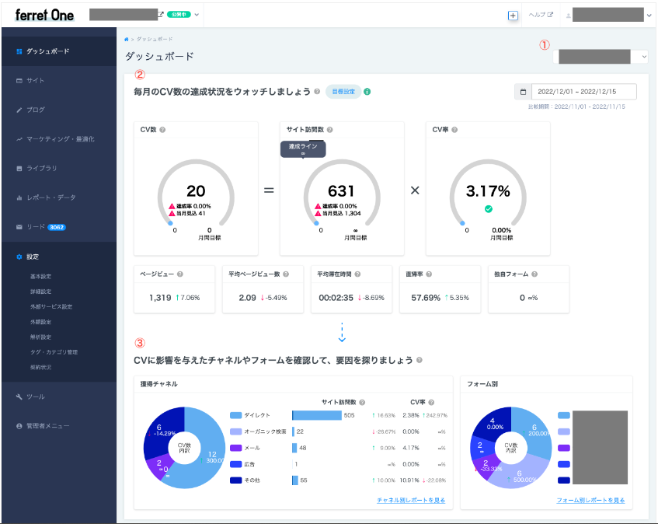
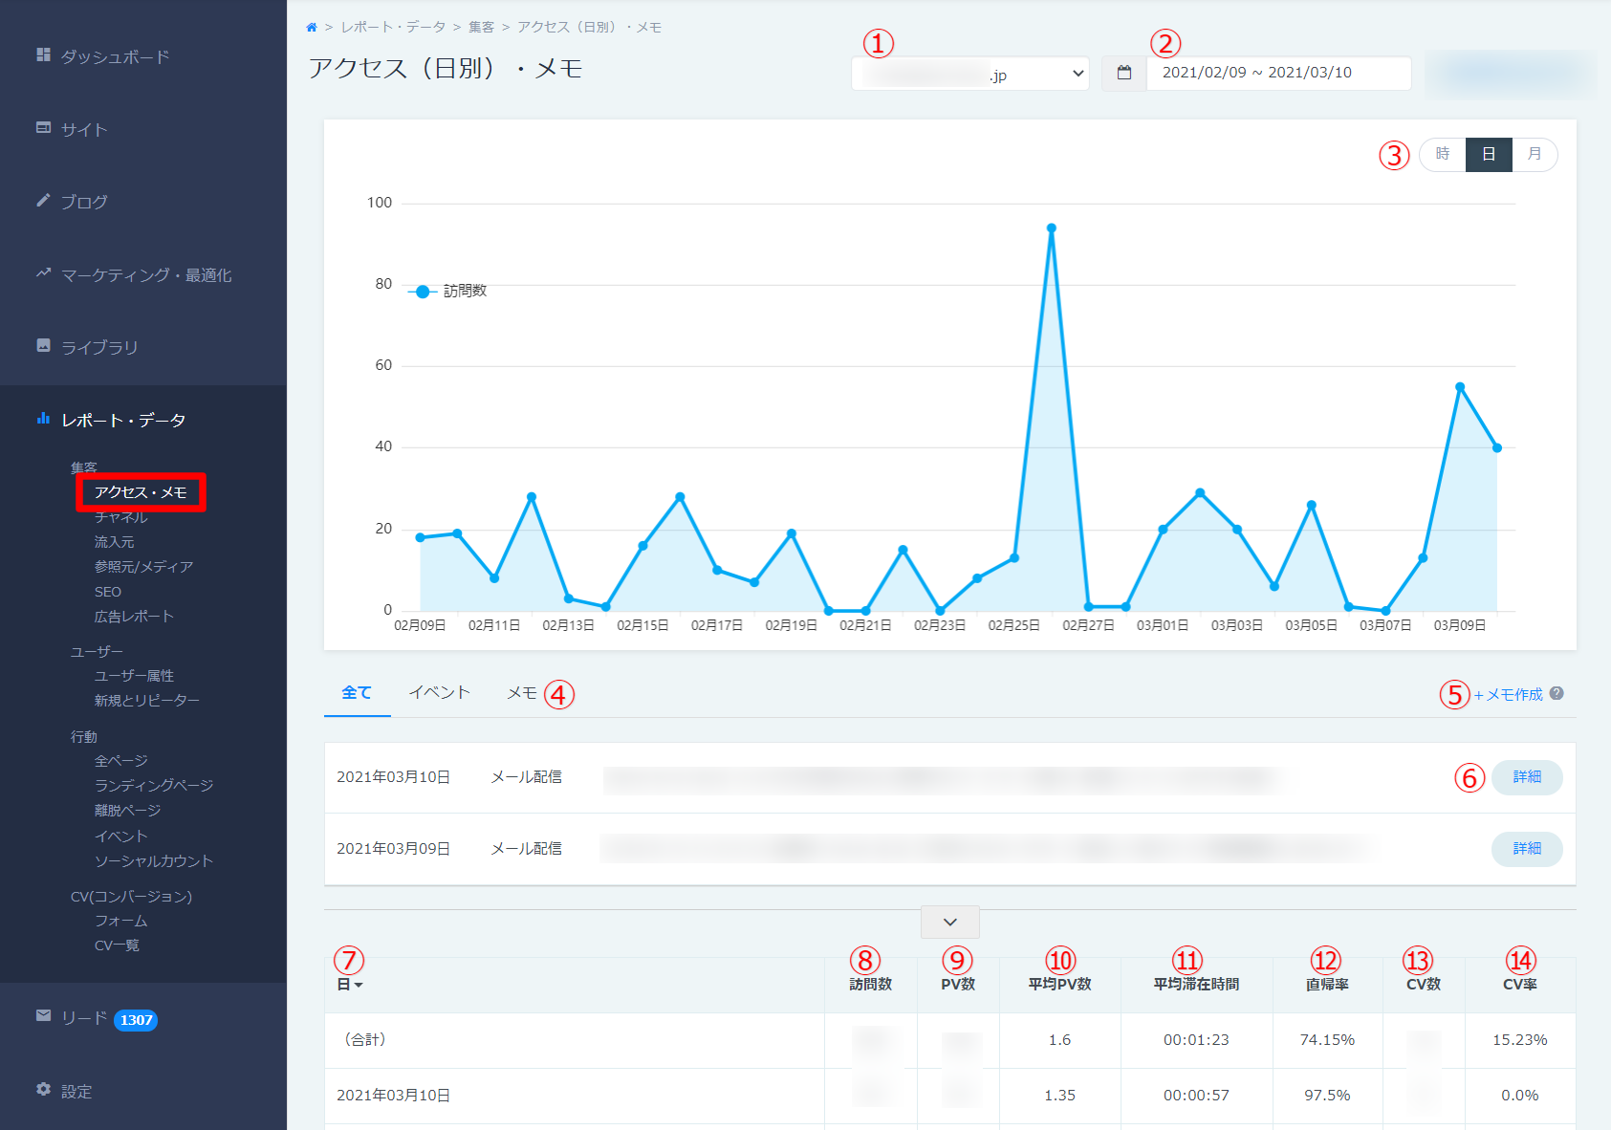
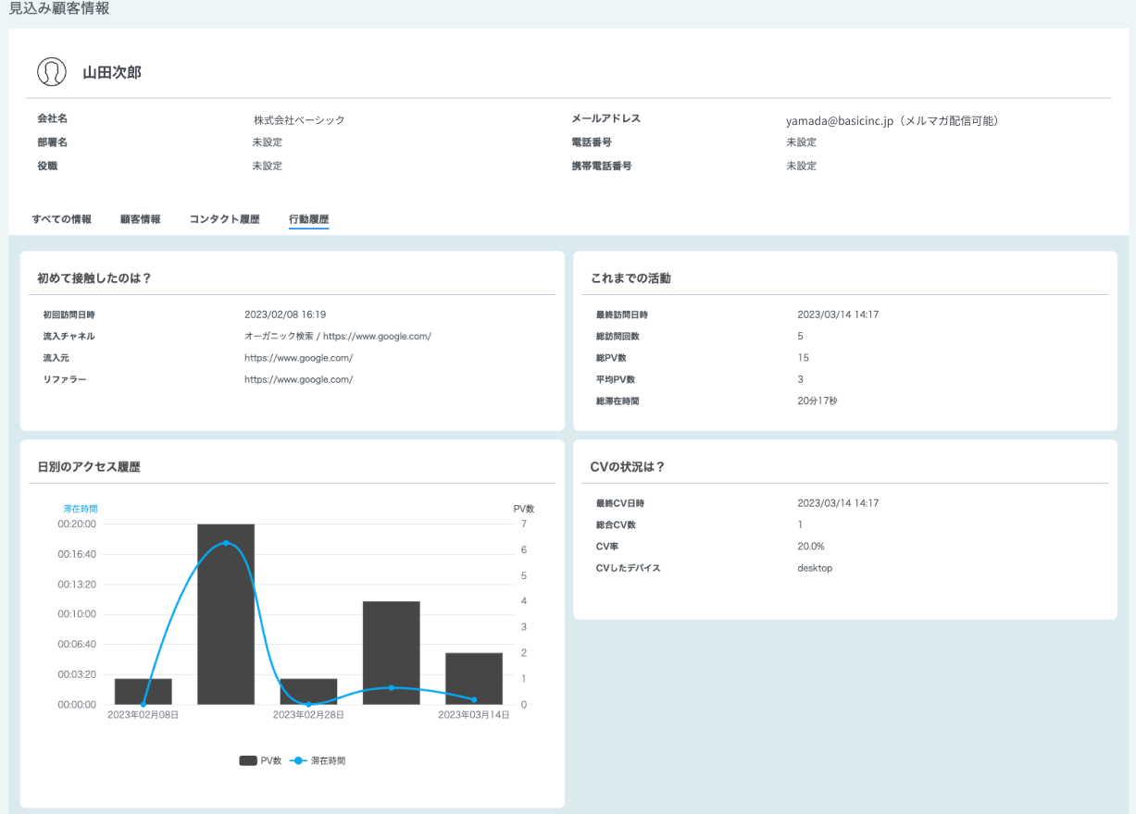
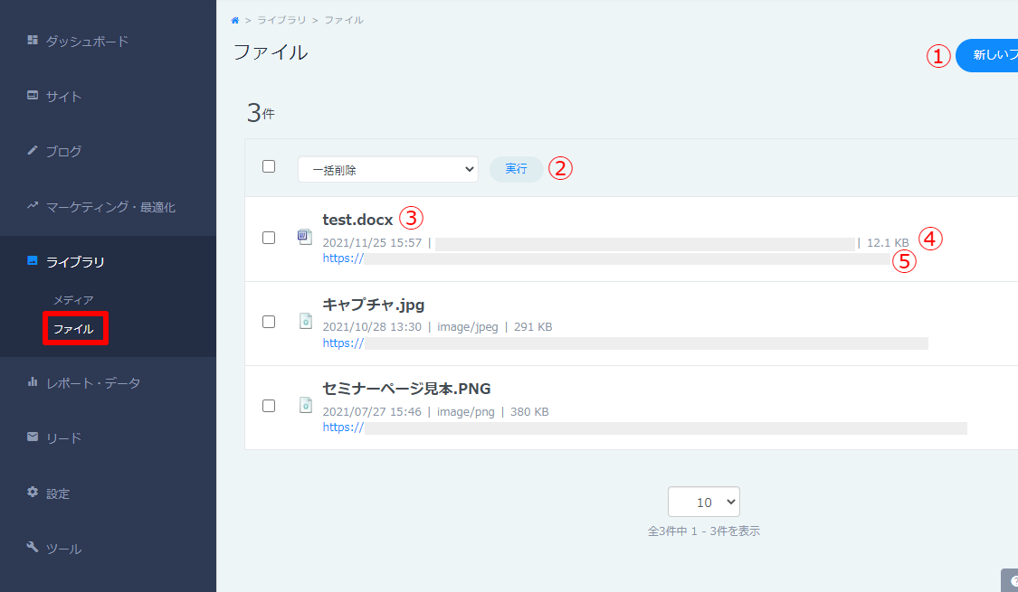
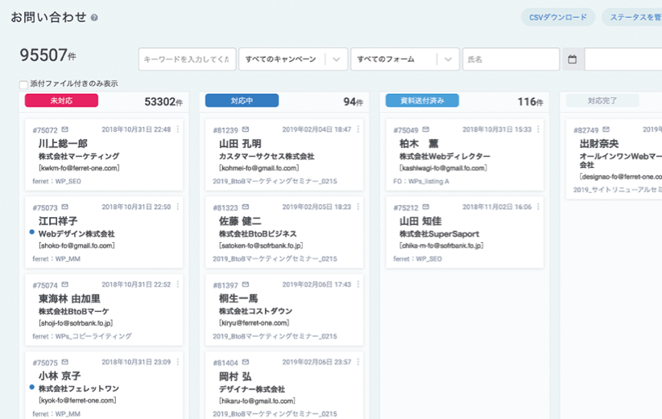
共通機能一覧
ダッシュボード
分析レポート
リード
行動履歴
目標の進捗管理！
良し悪しをパッと把握
立てた目標の進捗確認
良し悪しを把握し、
改善ポイントを探せる！
具体的な改善のための 必要レポートが揃ってる
SEO順位は？改善点は？ 必要レポートがあらかじめセットされている！
顧客情報を一元管理
簡易CRMにも
誰が何回訪問したか、その
顧客の問い合わせに対応したかなどまるっと管理可能
ferret One上で
顧客の行動を一元管理
見込み顧客がいつきて何のページをみたのかなどが簡単にわかる！

Slide 18
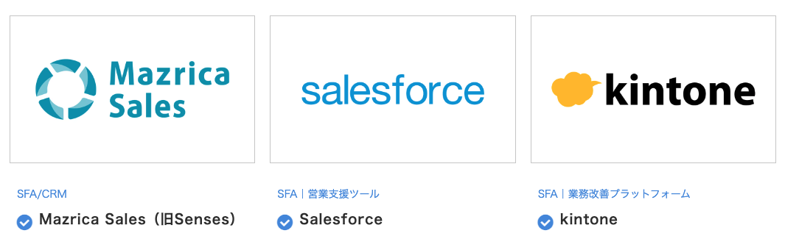
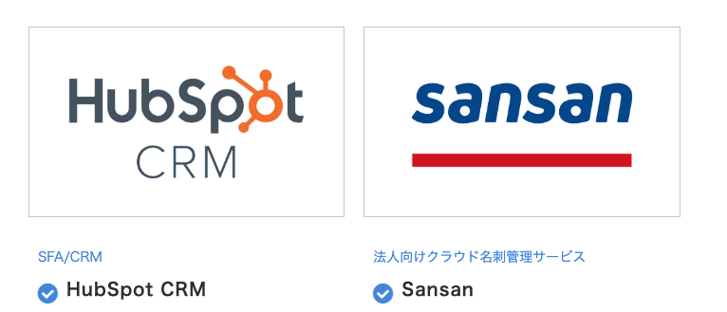
便利なSFAとの連携機能
ご利用のSFAともカンタンに連携できます

Slide 19
サポート

Slide 20
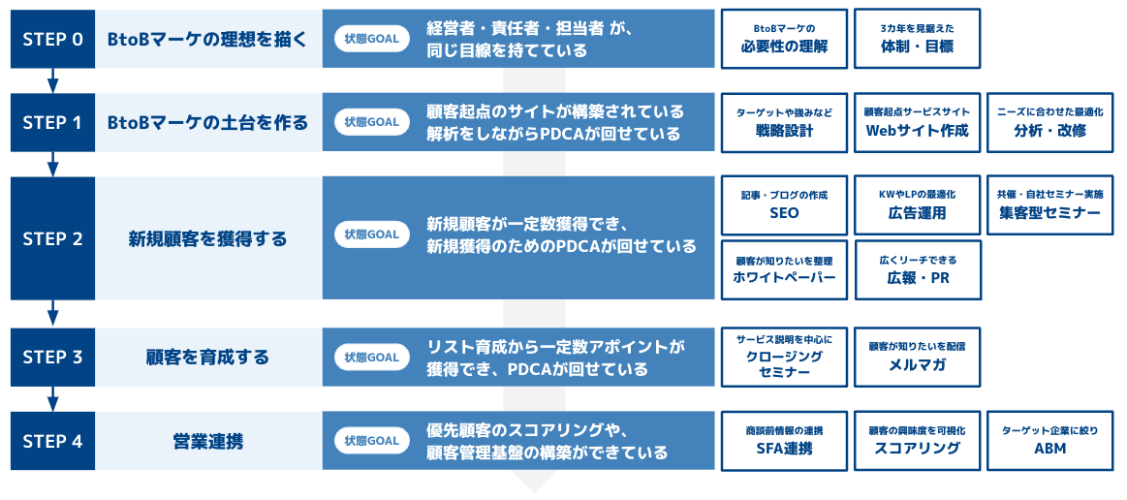
BtoBマーケティングの教科書と講座によるノウハウの提供
弊社のノウハウが体系化されたメソッド
BtoBグロースステップ
マーケティング現場をよく知るferretの知見・検証結果などを反映。
全てのサービスが一貫したコンセプトにより提供されています。
約600ページにも及ぶ
マーケティングの教科書でマーケを習得！
BtoBマーケティングのノウハウをまとめた
教科書です。上記を導入することで経験/ノウハウ/リソースがなくとも直ぐにマーケティングをはじめることができます。
加えて、講座や伴走支援でもサポートいたします。
＋
講座
伴走支援

Slide 21
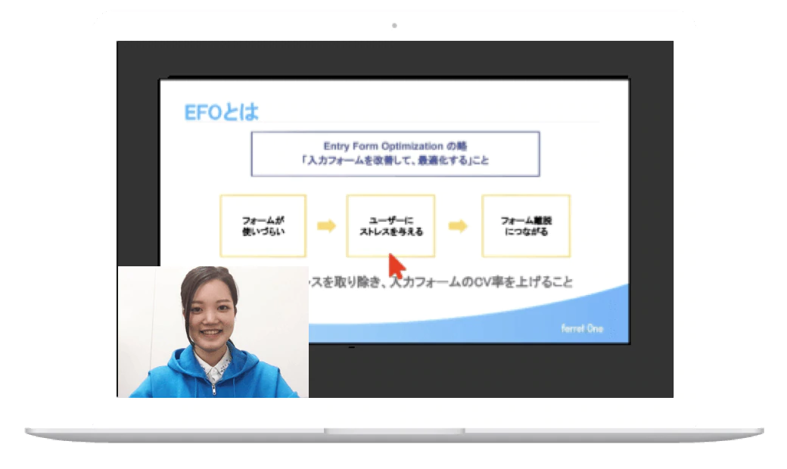
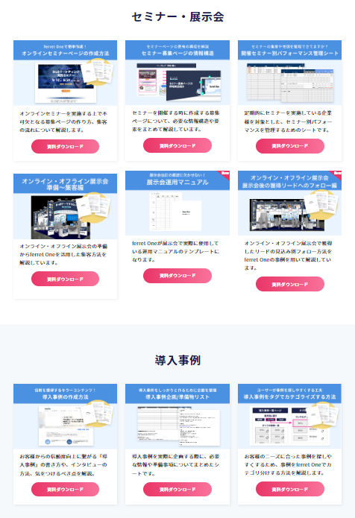
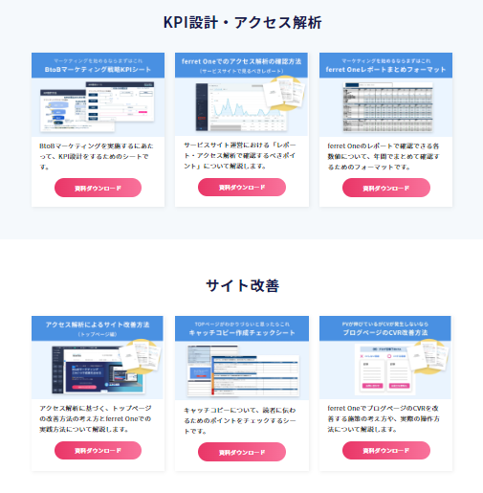
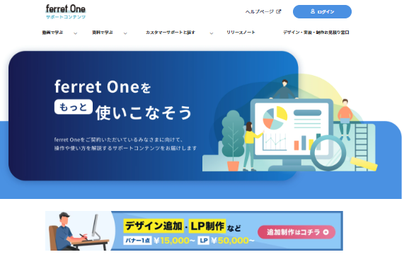
サポートコンテンツ ※ツールのみのご導入でも利用できるサポート
ツールの使い方はもちろん、施策を実行するためのサポートも充実
テクニカルサポート
もくもく会
限定公開セミナー
サポートコンテンツ
満足度100％！(※)
頼れるテクニカルサポート
サイト公開後、運用フェーズにはいると、改めて詳しく知りたい機能も出てくるもの。基本的な操作については、ヘルプページを用意していますが、細かな疑問については、管理画面からお問い合わせ頂けます。電話可（平日10:00〜17:00）
注：CSS,Javascriptのコーディングはサポート対象外
サポート担当と
オンラインで、もくもく作業
やりたいことがあってもなかなか時間が取れずに、前に進まなくなることも。集中的に時間を取りたくても社内にいると集中できないもの。「もくもく会」は、決まった時間にスタッフが横について黙々と作業するお時間をご提供しています
マーケティング講座等
いつでも視聴可能！
BtoBの営業・マーケティングの施策やノウハウを学べる、契約者限定の動画コンテンツを多数掲載。
いつでも何回でも視聴できます。
お客さま自身の学習や、メンバーの教育用にもご活用いただけます。
痒いところに手が届く！
施策を支援するコンテンツ
「メール配信方法」や「導入事例の作り方」など、BtoBマーケティング施策の実行方法を、ferret Oneの機能と合わせてご説明するマニュアルをご提供しています。
施策を前に進めるためのExcel管理表やデザイン改善案まで大ボリュームでご用意しております。
(※) 当社カスタマーサクセス部門での顧客アンケートによる調査結果

Slide 22
プラン・料金

Slide 23
料金
プラン
ナーチャリングするなら ferret One for MA
ツールオプション
サポートオプション
料金
月額 8万円 / 税抜
10ページ追加 ｜ 1万円
月額 5万円 / 税抜
利用ユーザー数
無制限
10フォーム追加 ｜ 1万円
LP作成機能
❶LP/フォーム作成 (ページ上限 50、フォーム25)
❷1on1メール配信
❸各種アクセス解析レポート
※その他オプションは、ferret Oneの他のプランと同様です。
※サイト運用/ブログ利用をご希望の場合はferret One MAプラン（20万円/税抜）をご案内いたします
※ツール導入時に初期費用（3万円）と導入サポート（10万円）が別途かかります。
外部API連携
フォーム連携+見込み顧客連携
顧客帳票
見込み顧客数 30,000件
SEO順位チェック
なし
AI機能
AIアシスタント
マーケティング
キャンペーン
行動履歴レポート
メール配信
※1）見込み顧客数 ×10倍 を
配信数上限とする
メルマガ配信機能（※1）
ステップメール配信機能（※1）
商談創出
行動検知機能
オートメーション

Slide 24
オプション
機能オプション
リード数 | +1000件 | 1,000円 | 月額
リード数 | +10,000件 | 3,000円 | 月額
SEO順位キーワード数 ※1 | 20キーワード単位 | 6,000円 | 月額
ページ追加 | 10ページ | 10,000円 | 月額
フォーム追加 | 10フォーム | 10,000円 | 月額
ブログ機能 | - | 30,000円 | 月額
共通ナビ / 共通エリア | - | プランアップのみ | 月額
多言語対応（Wovn連携） | お問合せください | 120,000円 | 月額
ヒートマップ（SiTest連携） | お問合せください | 8,500円〜 | 月額
管理画面の操作ログ提供 | お問合せください | 都度お見積もり | -
制作オプション
ベースデザイン設定 | お問合せください | 20,000円 | ショット
LP制作 | お問合せください | 都度お見積り | ショット

Slide 25
ferret Oneサイトを見る

Slide 26
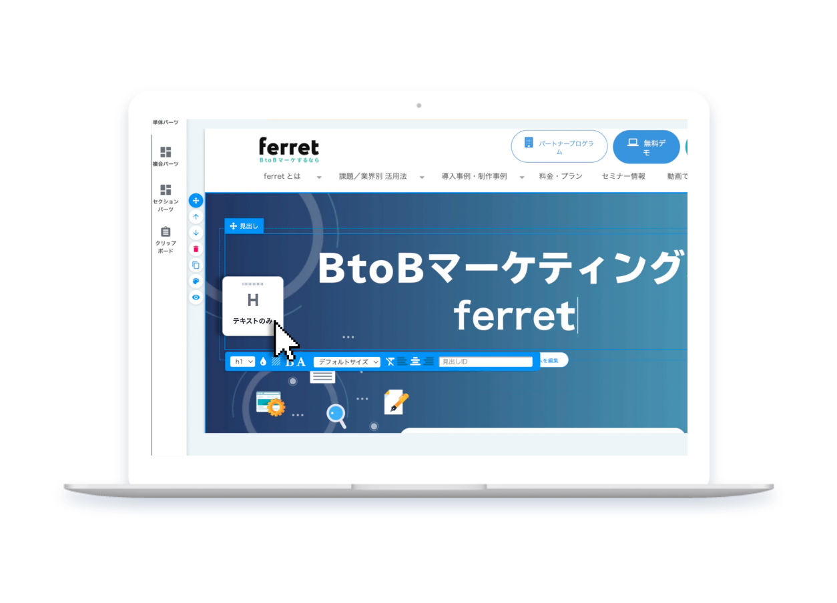
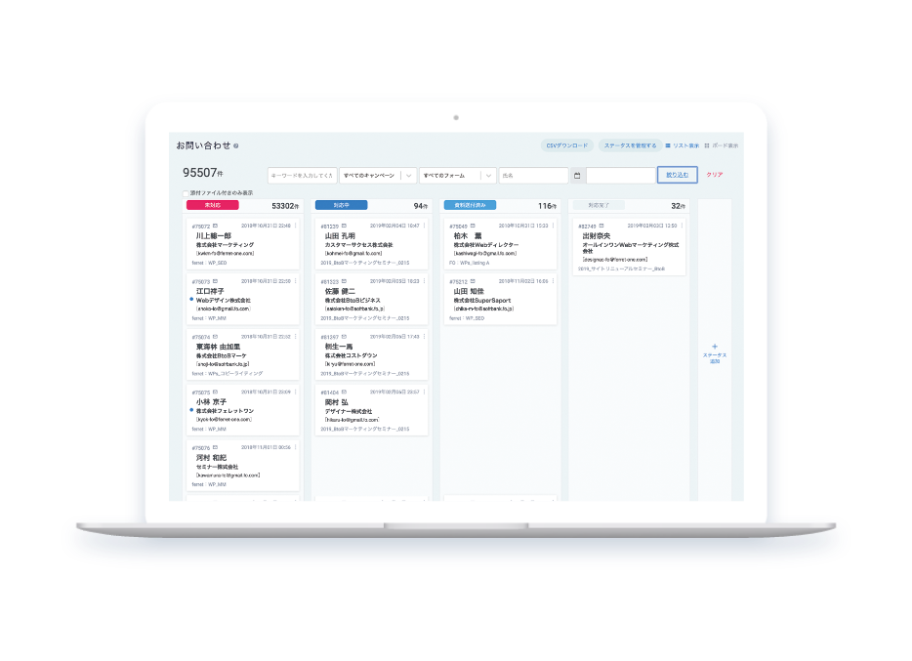
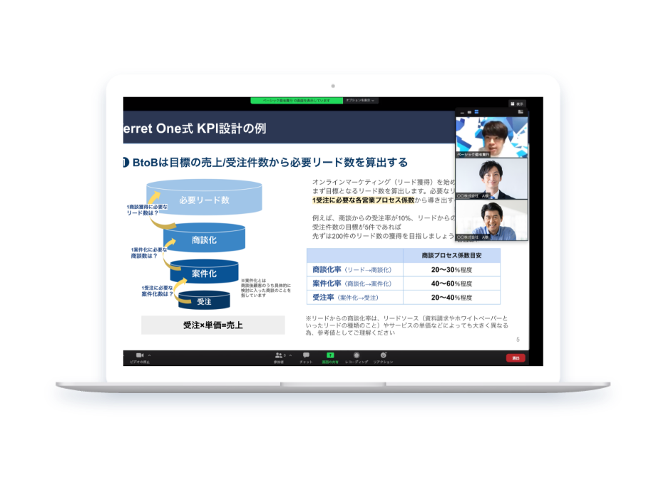
ferret 公式サイトを見る

Slide 27
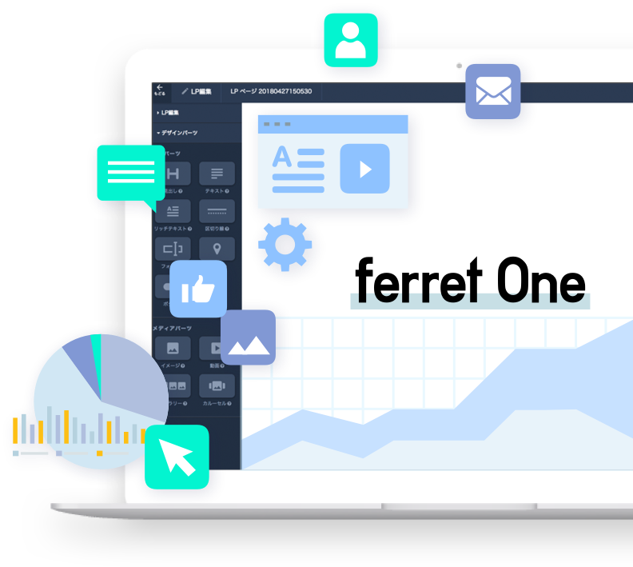
BtoBマーケするなら
お問い合わせ
無料デモを体験する
導入事例集
Notes:
https://ferret-one.com/contact?utm_source=ferret&utm_medium=referral&utm_campaign=pamphlet
https://ferret-one.com/demo-product?utm_source=ferret&utm_medium=referral&utm_campaign=pamphlet
https://ferret-one.com/wp_cases_btob?utm_source=ferret&utm_medium=referral&utm_campaign=pamphlet

